Slide 1




Slide 2
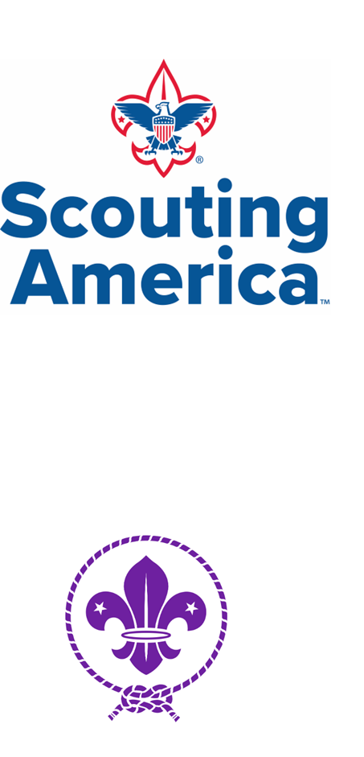
Scouting América está autorizado por el Congreso como una organización sin fines de lucro para servir a la juventud de nuestra nación, inculcando los valores del Compromiso y la Ley Scout.
El objetivo de Scouting America es preparar a los jóvenes para llevar vidas con impacto y propósito.
En todos los niveles de nuestro movimiento, damos la bienvenida a los jóvenes y sus familias que deseen vivir una vida guiada por el Compromiso y la Ley Scout, con un enfoque en el propósito y el impacto positivo
El movimiento Scout es un movimiento internacional que atraviesa fronteras e idiomas. En cualquier parte del mundo encontraras un hermano Scout!

Slide 3
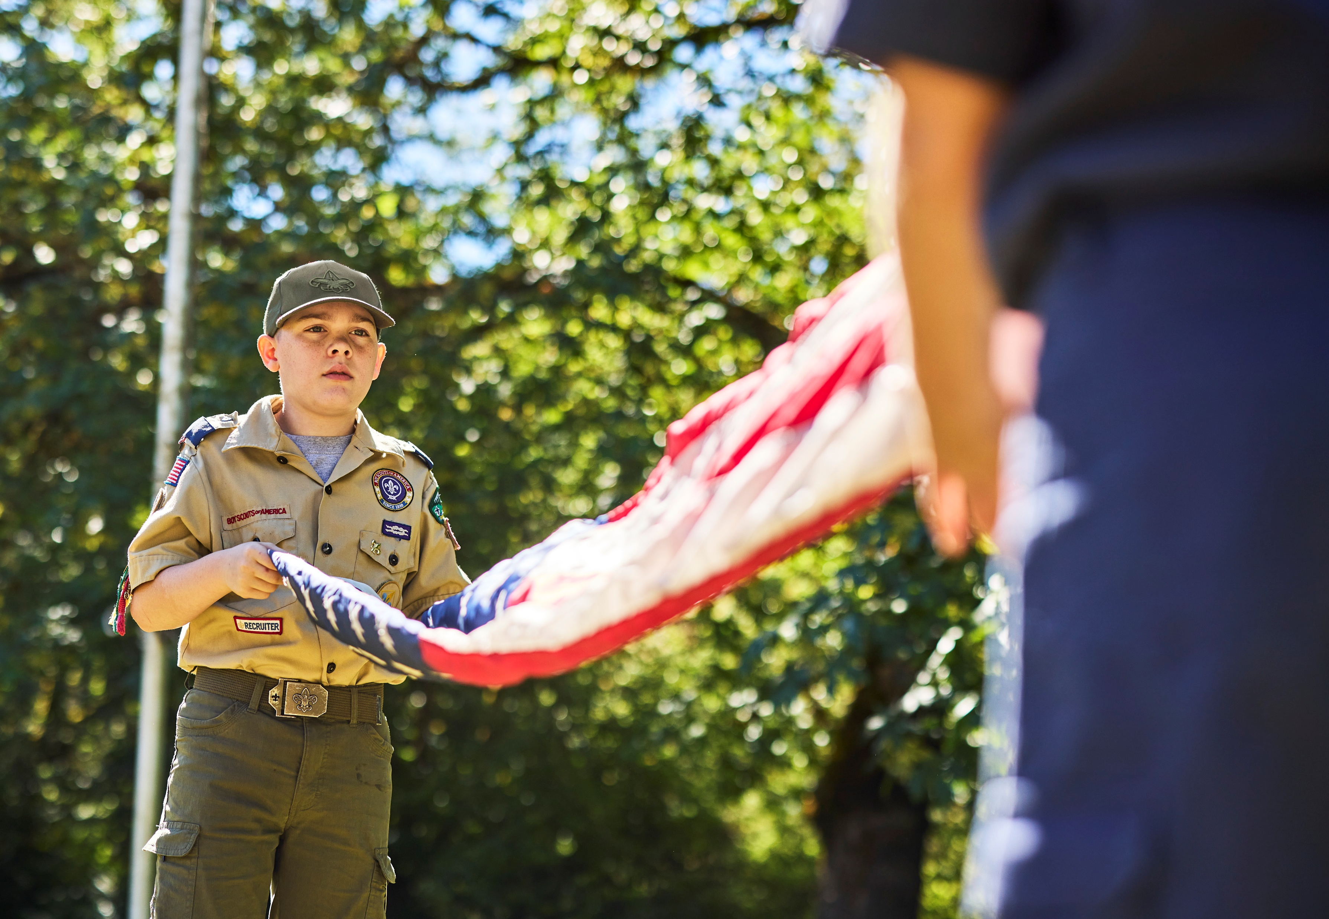
Misión: Para ayudar a los jóvenes a convertirse en ciudadanos responsables, participativos y líderes.
Objetivos:
Desarrollo del carácter, formación en ciudadanía, liderazgo y acondicionamiento físico y mental.
Valores:
El programa se basa en la Promesa Scout y la Ley Scout.
Juramento Scout: Por mi honor haré todo lo posible para cumplir con mi deber hacia Dios y mi patria y para obedecer la Ley Scout; ayudar a mis semejantes en toda ocasión; mantenerme físicamente fuerte, mentalmente alerta y moralmente recto
Ley Scout: El Scout es confiable, leal, servicial, amigable, cortés, bondadoso, obediente, alegre, ahorrativo, valiente, sano y respetuoso.

Slide 4
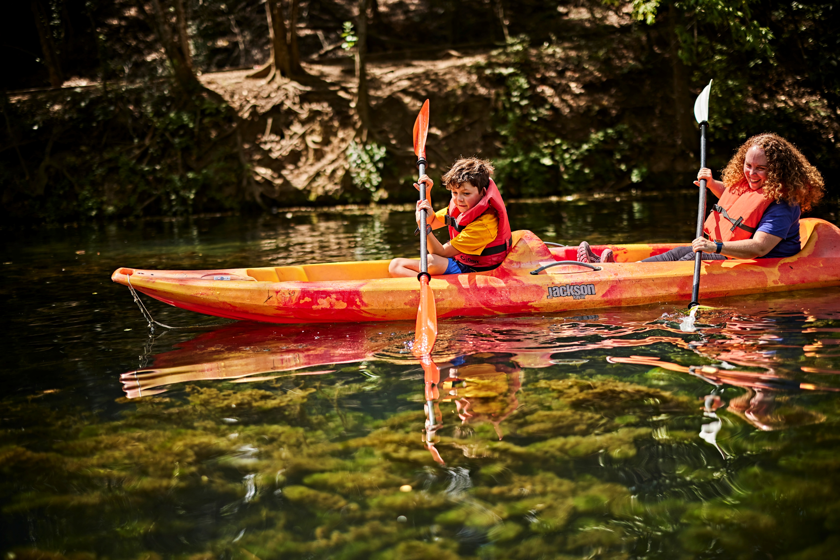
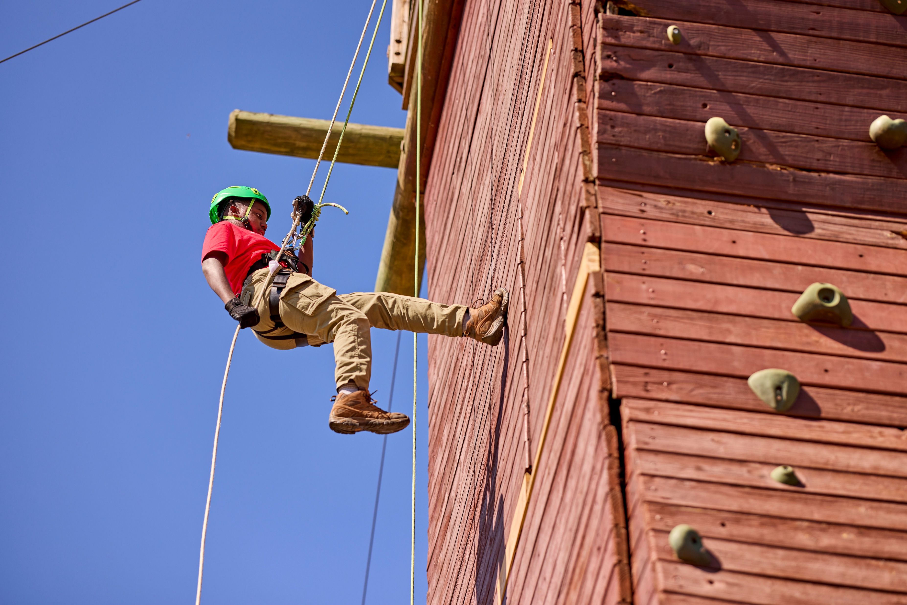
Cub Scouting:
Para edades de 5 a 11 años
Los niños se dividen por edad. Cada grupo de edad se llama Den (manada). En una den, se fomenta y se valora mucho la participación familiar.
Se reúnen durante todo el año una vez por semana, durante una hora, en el lugar de su organización patrocinadora. Además, una vez al mes tienen una gran aventura.
Pueden ir de campamento varias veces al año, al menos tres, aunque la frecuencia dependerá del Pack o grupo al que pertenezcan.
Scouts BSA: para edades de 10-18
Estos grupos se llaman tropas y se enfocan en fomenter la independencia y el liderazgo
Se reúnen durante todo el año una vez por semana por un período de 1 hora y 30 minutos. Son mucho más activos y pueden ir de campamento con una frecuencia de hasta una vez al mes.

Slide 5
Programas
Cub Scouting Se enfocan en juegos y actividades basadas en el grado escolar. Siguiendo el programa Scout creado específicamente para ellos. Los niños trabajan haciendo aventuras todo el año y van ganando sus medallas mientras se divierten. Cub Scouts es una actividad dirigida por adultos y centrado en la familia.
Scouts BSA es diferente. Una vez que los jóvenes se unen a este programa, se organizan en patrullas lideradas por sus propios compañeros. Este programa se enfoca en habilidades de liderazgo juvenil, excursiones de aventura de mayor nivel y el camino a Eagle. Los rangos en Scouts BSA se obtienen a un ritmo individual para los jóvenes. Solo alrededor del 5% de los scouts alcanzarán el rango de Eagle..

Slide 6
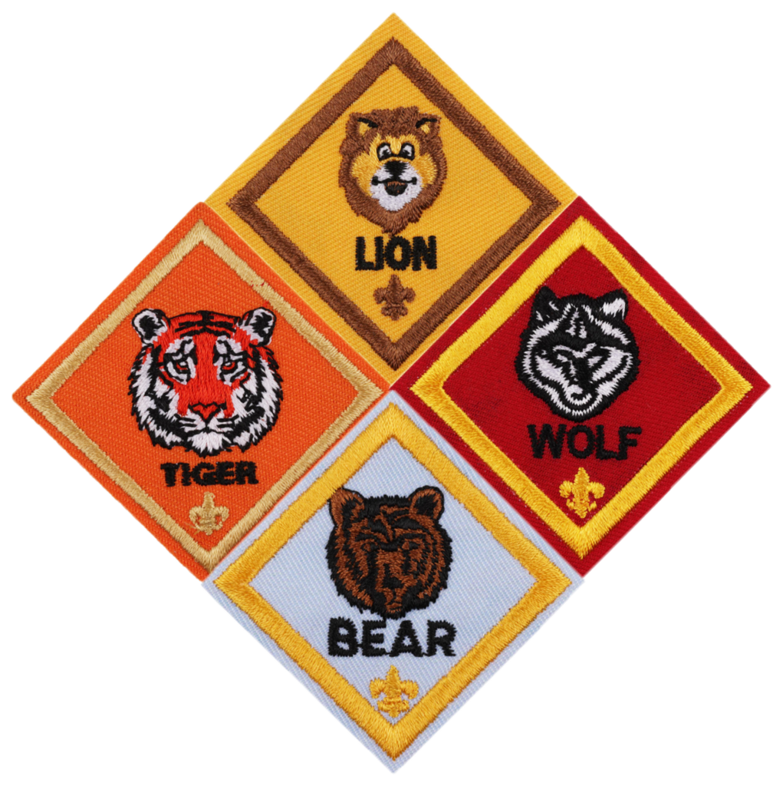
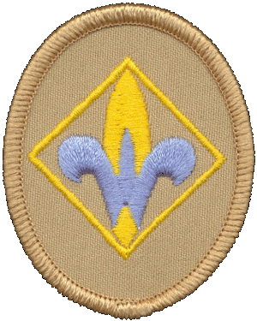

Da doble click en las Aventuras para ir al PDF

Slide 7
Estructura
Los programas de Scouts tradicionales son operados por organizaciones locales autorizadas, como instituciones religiosas, clubes, asociaciones cívicas, escuelas, organizaciones educativas y programas extraescolares. Ellos implementan el programa Scout para jóvenes dentro de sus comunidades. Estas unidades son lideradas completamente por voluntarios designados por la organización autorizada, quienes son apoyados por los consejos locales. En el caso de esta área, nuestro consejo local es el Consejo Occoneechee
Membresia
Scouting America da la bienvenida a todos los jóvenes y familias elegibles. A través de nuestros programas de clase mundial, unimos a jóvenes de cada raza, religión, origen étnico y nivel económico en programas para desarrollar el carácter, la ciudadanía y la buena forma física.
El prejuicio, la intolerancia y la discriminación ilegal son inaceptables dentro de Scouting America.

Slide 8
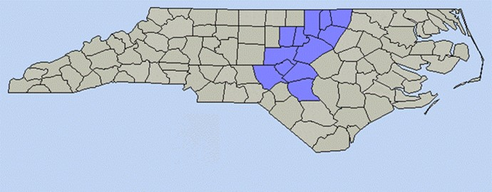
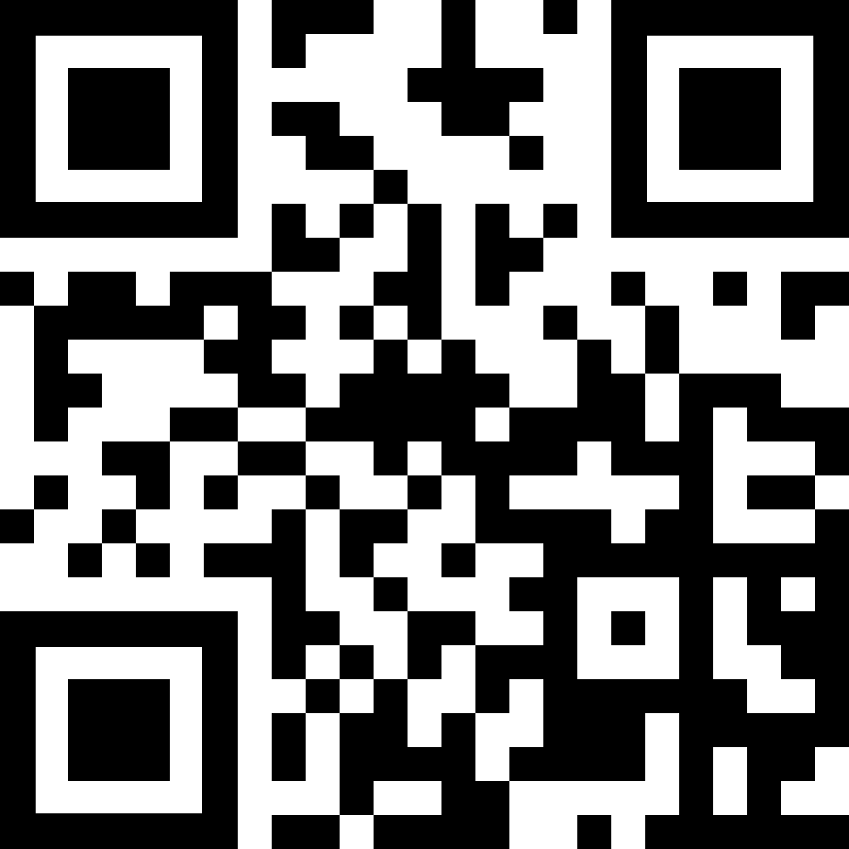
Occoneechee Council
ocscouts.org
Area de servicio Chatham, Cumberland, Durham, Franklin, Granville, Harnett, Lee, Moore, Orange, Vance, Wake and Warren Counties
Notes:
15 Scouting Units in Moore County. They are Made up of Cub Scout Packs serving Youth K-5th Grade and Scouts BSA Troops Serving youth 11-17
Cub Scouting Focus on Ranks and activities based on your year in school. Youth have the year to work on there rank badge and other achievements while staying with others in the same grade, every year they progress into the next years program with their same group of friends. Cub Scouts is adult led and family activity and camping centric.
Scouts BSA is Different, Once youth join this program they are organized into patrols that are led by there fellow youth. This program concentrates on youth leadership skills, higher adventure outings and the trail to Eagle. Ranks in Scouts BSA are on a self pace method for the youth. Only about 5% of scouts will achieve the Rank of Eagle.

Slide 9
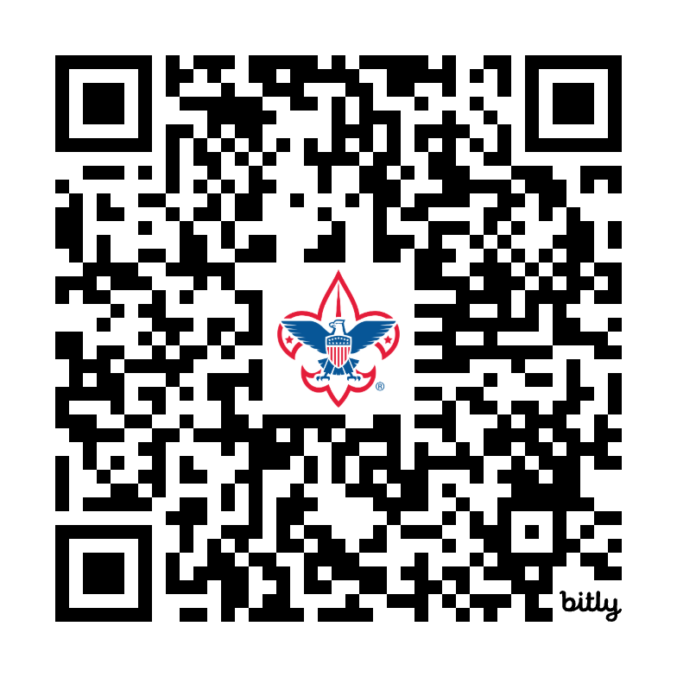
How can I join
Paso 1
Escanea el código QR y, usando tu código postal, busca la unidad más cercana a ti. Encontrarás la información de contacto de cada unidad
Puedes registrarte en línea o en persona en la ubicación de tu nueva unidad
Paso 2
Una vez que hayas encontrado tu nueva unidad, completa una Solicitud para Jóvenes o una Solicitud para Adultos si deseas ser voluntario. Puedes usar el sistema de registro en línea para llenar tu solicitud (si tu unidad ha optado por este servicio).
Paso 3
Paga tu cuota de inscripción de $165 anualmente y comienza tu aventura en el escultismo. Visita tu unidad y pide su calendario de eventos

Slide 10
Beneficios de Convertirse en una Organización Patrocinadora de Scouting
Marca (Branding): Scouting America es una organización bien conocida y altamente respetada con una marca nacional fuerte. Una relación con Scouting es vista positivamente por una gran mayoría de personas.
Valores: Los valores inculcados por la Ley Scout representan los más altos ideales de Dios, el país y uno mismo. Cuando estos valores se alinean con los de tu organización, la sinergia resultante eleva la imagen y la reputación de ambos.
Exposición: Las actividades de Scouting, que se enfocan externamente, son bien conocidas y vistas como beneficiosas para la comunidad. Unirse a Scouting mejora tu posición dentro y fuera de tu comunidad inmediata.

Slide 11
¿Por qué es importante Scouting en nuestra comunidad hispana?
Scouting es más que solo campamentos e insignias. Es una herramienta poderosa para forjar el carácter, el liderazgo y la comunidad. En la comunidad hispana, estos valores son especialmente significativos.
Scouting enseña a nuestros jóvenes responsabilidad, trabajo en equipo y respeto, ayudándolos a crecer y convertirse en líderes fuertes y seguros. Pero también hace algo aún más especial: une a las familias. En nuestra cultura, la familia lo es todo. Scouting invita a padres, hermanos e incluso abuelos a ser parte de esta aventura.
Es un espacio donde los jóvenes pueden sentirse orgullosos de quienes son, celebrar su herencia y, al mismo tiempo, conectarse con personas de todos los orígenes.
A través de Scouting, nuestros hijos obtienen oportunidades en la educación, en el servicio y en la vida, que les abren puertas hacia un futuro más brillante.
Por eso Scouting importa. Por nuestros hijos. Por nuestras familias. Y por toda nuestra comunidad.

Slide 12
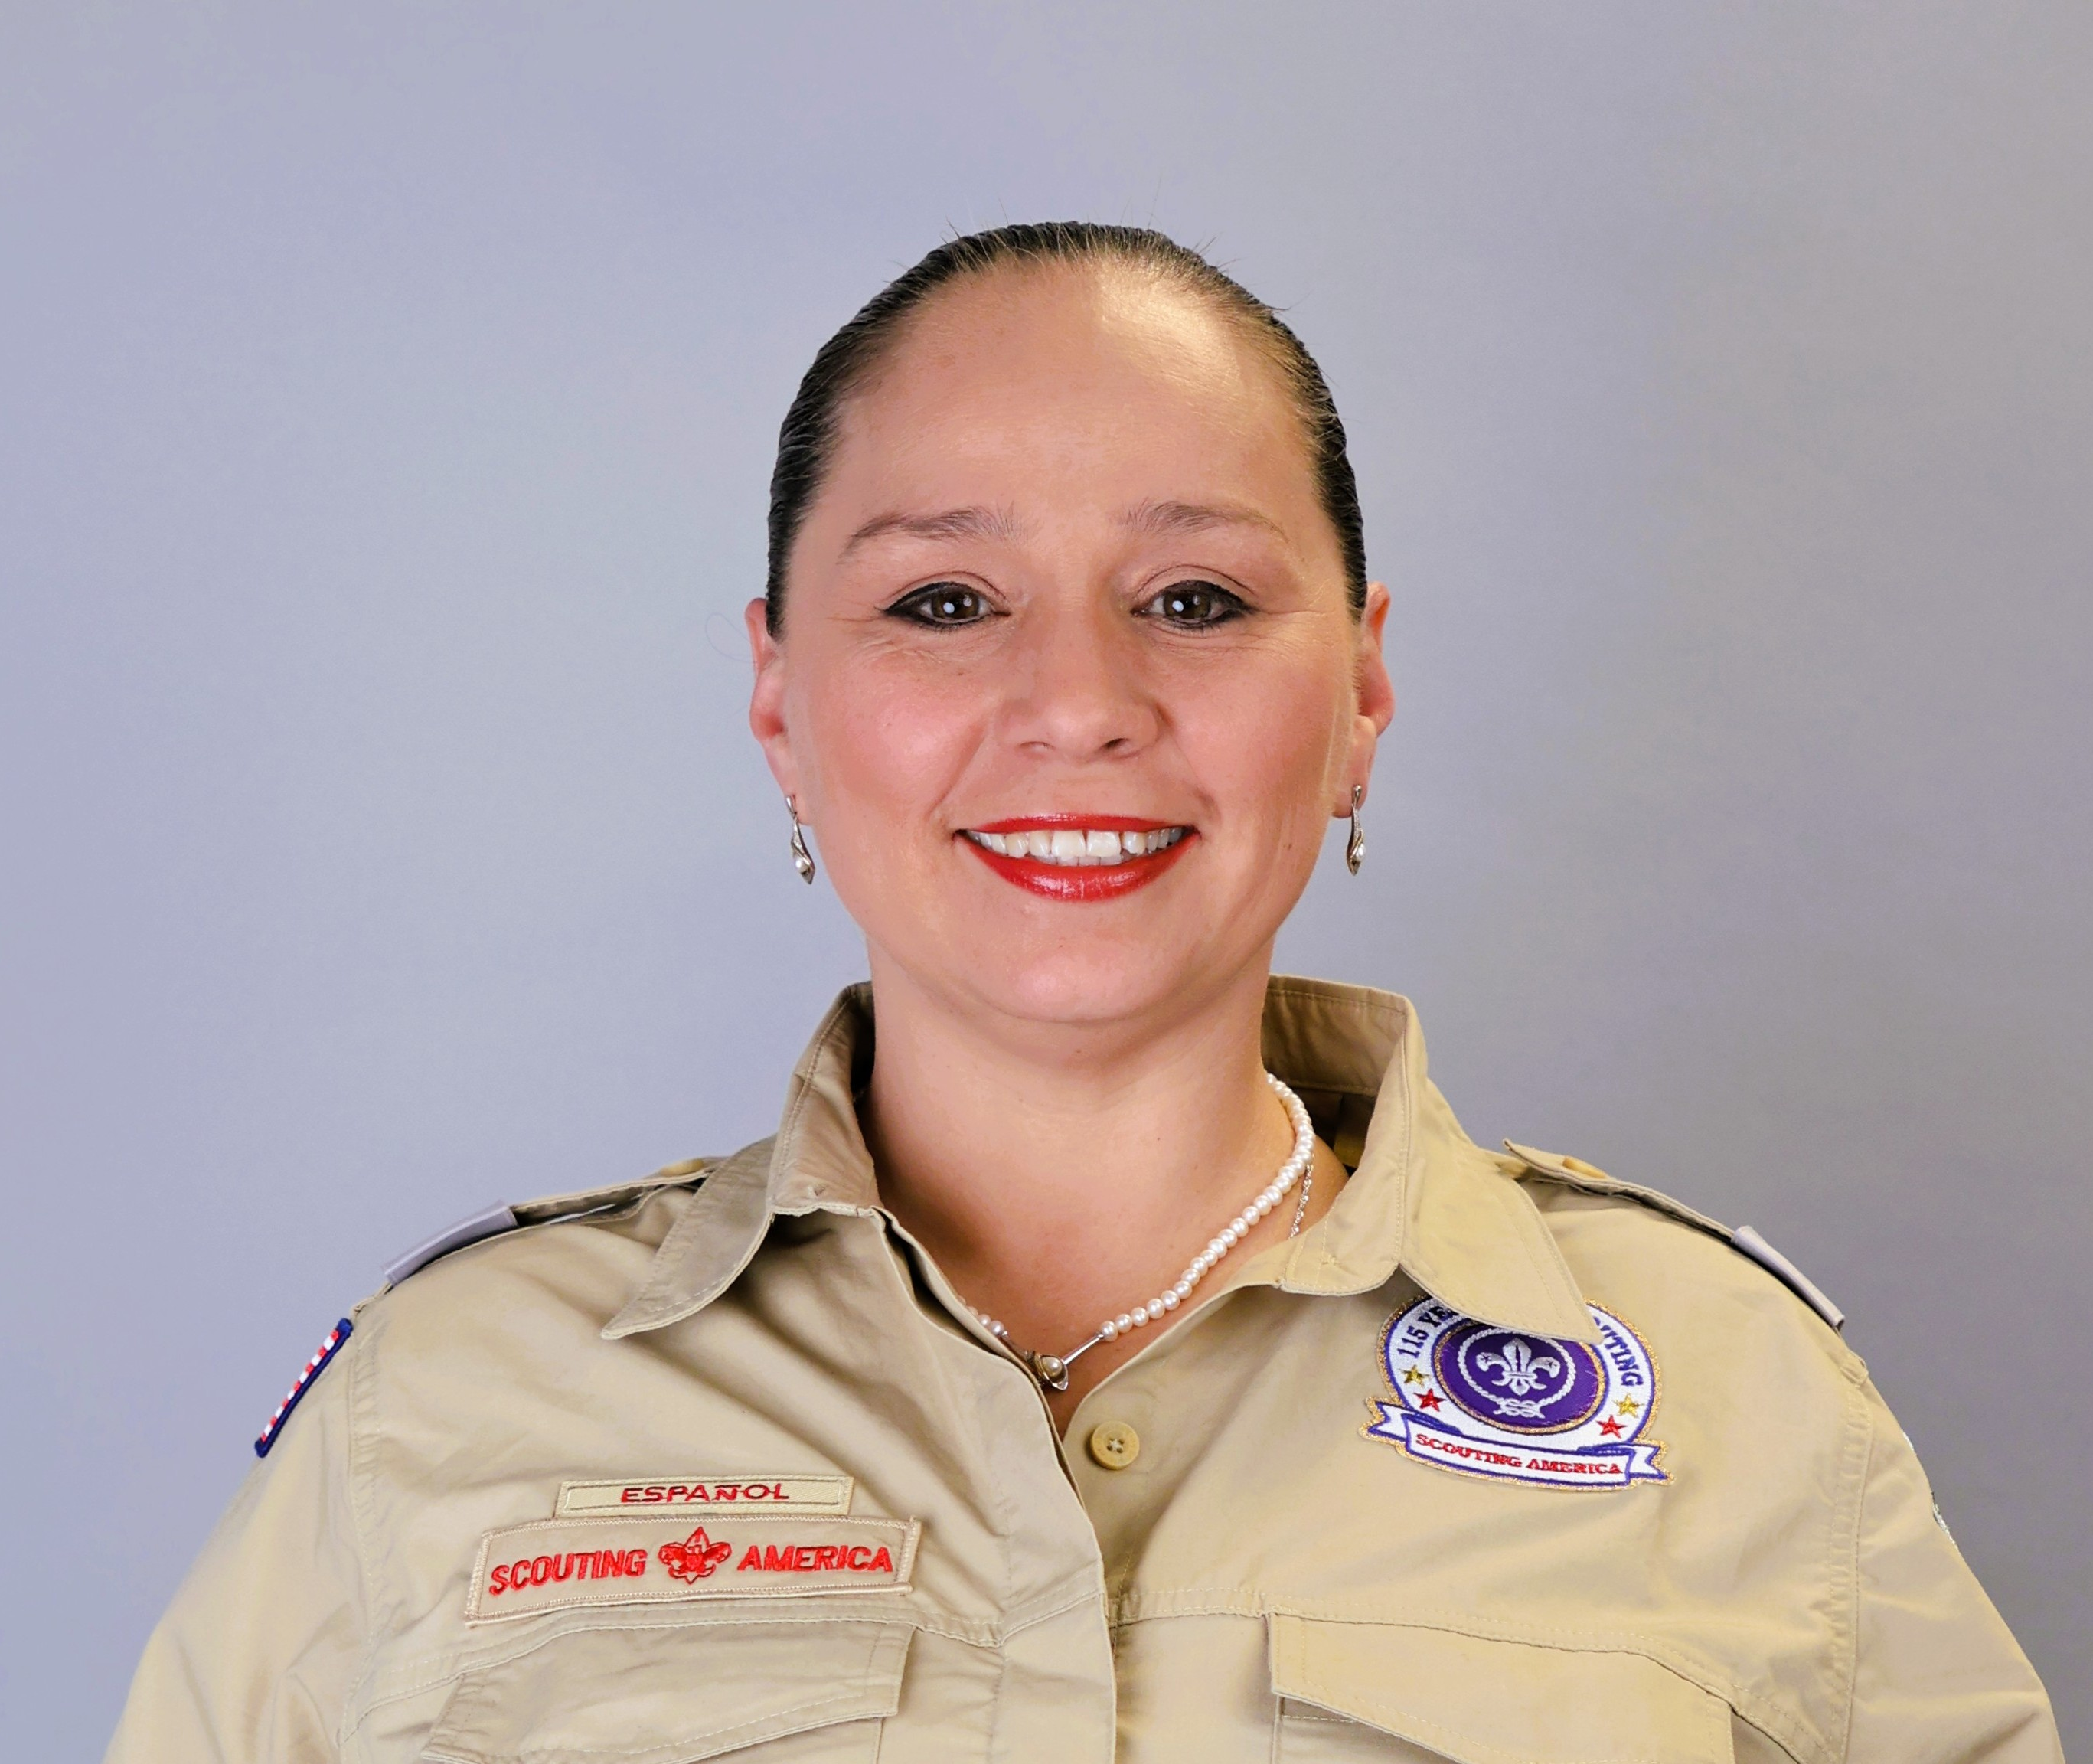
Hispanic Emphasis District Executive
Promote cultural awareness, ensure the inclusion of Hispanic youth, offer mentorship, and create a welcoming environment for Hispanic families in Scouting.
Laura RomoMarin
Email: laura.romomarin@scouting.org
Telephone: 919-872-4884

Slide 13
f
Consejo de Occoneechee, Scouting America
f
Occoneechee council, Scouting America

Slide 14
